Slide 1
SSL 세미나
Transformer :
Attention Is All You Need

Slide 2
CONTENTS
Sequence to Sequence
Attention
Transformer
Notes:
목차는 다음과 같습니다.

Slide 3
Seq 2 Seq
Word to Word 번역
I → 난
Love → 사랑해
You → 너를
I Love You → 난 사랑해 너를
I Love You
난 너를 사랑해

Slide 4
Seq 2 Seq
Word to Word 번역
How Are You? → 잘 지내?
3 words
2 words

Slide 5
Seq 2 Seq
Architecture
난
너를
사랑해
Context
Vector
I
Love
You
Encoder
Decoder
Notes:
시퀀스-투-시퀀스(Sequence-to-Sequence)는 입력된 시퀀스로부터 다른 도메인의 시퀀스를 출력하는 다양한 분야에서 사용되는 모델입니다.
예를 들어 챗봇(Chatbot)과 기계 번역(Machine Translation)이 그러한 대표적인 예인데, 입력 시퀀스와 출력 시퀀스를 각각 질문과 대답으로 구성하면 챗봇으로 만들 수 있고, 입력 시퀀스와 출력 시퀀스를 각각 입력 문장과 번역 문장으로 만들면 번역기로 만들 수 있습니다.
seq2seq는 크게 두 개로 구성된 아키텍처로 구성되는데, 바로 인코더와 디코더입니다.
인코더는 입력 문장의 모든 단어들을 순차적으로 입력받은 뒤에 마지막에 이 모든 단어 정보들을 압축해서 하나의 벡터로 만드는데, 이를 컨텍스트 벡터(context vector)라고 합니다.
입력 문장의 정보가 하나의 컨텍스트 벡터로 모두 압축되면 인코더는 컨텍스트 벡터를 디코더로 전송합니다.
디코더는 컨텍스트 벡터를 받아서 번역된 단어를 한 개씩 순차적으로 출력합니다.

Slide 6
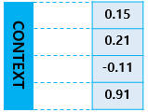
Seq 2 Seq
Architecture
Notes:
컨텍스트 벡터는 이런 식으로 고정된 크기의 벡터입니다.

Slide 7
Seq 2 Seq
Architecture
난
너를
사랑해
Context
Vector
Word Embedding
Word Embedding
I
Love
You
Notes:
그래서 rnn의 입력으로 들어가기 전, 단어 embedding을 통해 각 단어들을 벡터화합니다.

Slide 8
Seq 2 Seq
Architecture
난
너를
사랑해
softmax
softmax
softmax
Context
Vector
Word Embedding
Word Embedding
I
Love
You
Notes:
그리고 최종적으로 softmax 함수를 거쳐서 각 단어별 확률 값을 계산하고 출력을 결정합니다.
하지만 이 시퀀스~ 방법에도 큰 문제가 2가지 있었는데요

Slide 9
Seq 2 Seq
Problem
Notes:
하나는 고정된 크기의 벡터에 모든 정보를 압축하려고해 정보의 손실이 일어납니다.
작은 크기의 텍스트면 상관 없지만 예를 들어, 논문이나 책 같은 큰 문서에서 작업을 하려한다면 제대로 인식하지 못합니다.
또한 어느 신경망이든 깊어지면 존재하는 기울기 소실 문제 또한 가지고 있습니다.

Slide 10
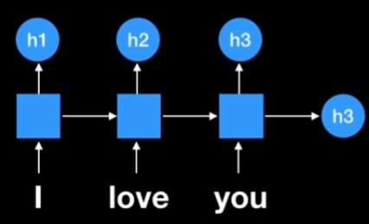
Attention
Architecture
Notes:
그래서 어텐션이라는 메커니즘이 설계되었습니다.
동작 방식을 예시로 들며 설명드리겠습니다
여기 있는 그림은 기존의 Seq2Seq 모델의 Encoder 입니다. 단지 Context Vector가 h3라는 이름으로 대체되었습니다.

Slide 11
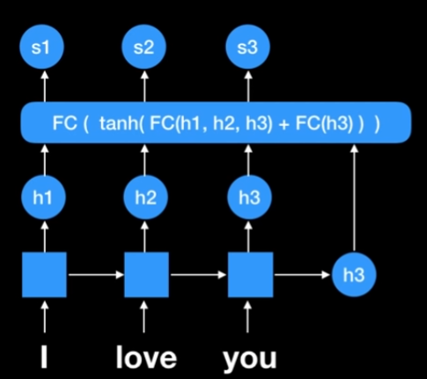
Attention
Architecture
Notes:
그 이후에 각 단어별 출력 값들을 Fully Connected Layer에 통과시켜 Score 들을 얻습니다.

Slide 12
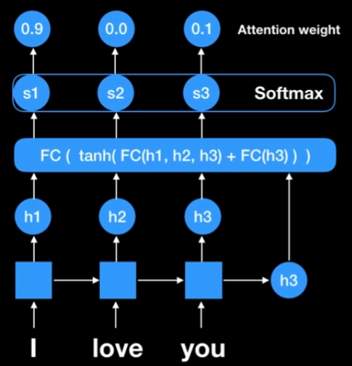
Attention
Architecture
Notes:
그리고 이 score들을 softmax함수를 통과시켜 Attention Weight를 얻습니다.
이 값들은 얼마나 해당 단어에 focus를 할지를 결정합니다.

Slide 13
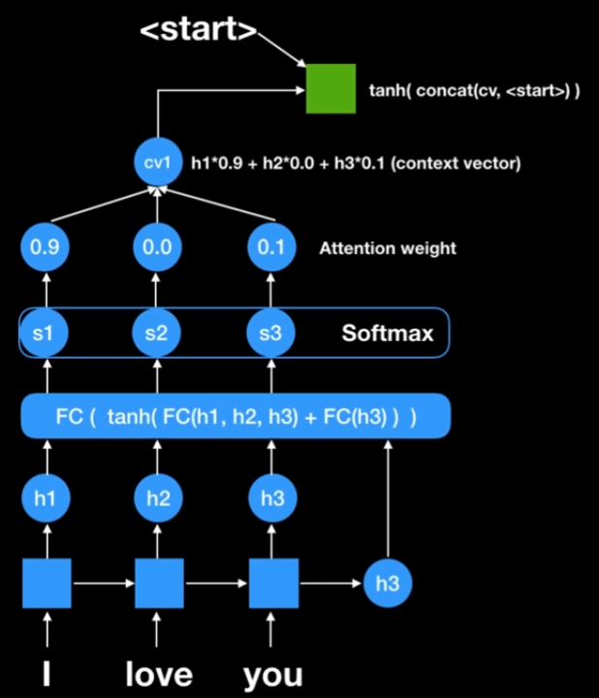
Attention
Architecture
Notes:
그리고 이 가중치들로 값들을 계산하여 context vector를 만듭니다.
그리고 최종적으로 Start Symbol과 context vector를 Decoder에 입력시키면,

Slide 14

Attention
Architecture
Notes:
이런 식으로 나는이라는 결과가 출력됩니다.

Slide 15
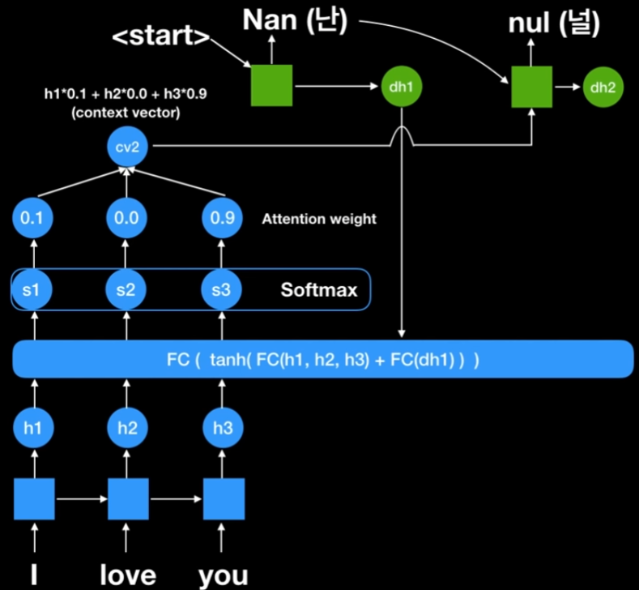
Attention
Architecture
Notes:
더 진행을 하면 아까 context vector가 h3로 대체 되었다고 했었는데, 이번에는
H3가 아닌 dh1이 fc layer로 들어가게 되고 Attention Weight를 새로 갱신합니다.
그리고 난을 출력했을 때처럼 Decoder에 입력합니다. 그러면 너를 이라는 출력이 나옵니다.

Slide 16
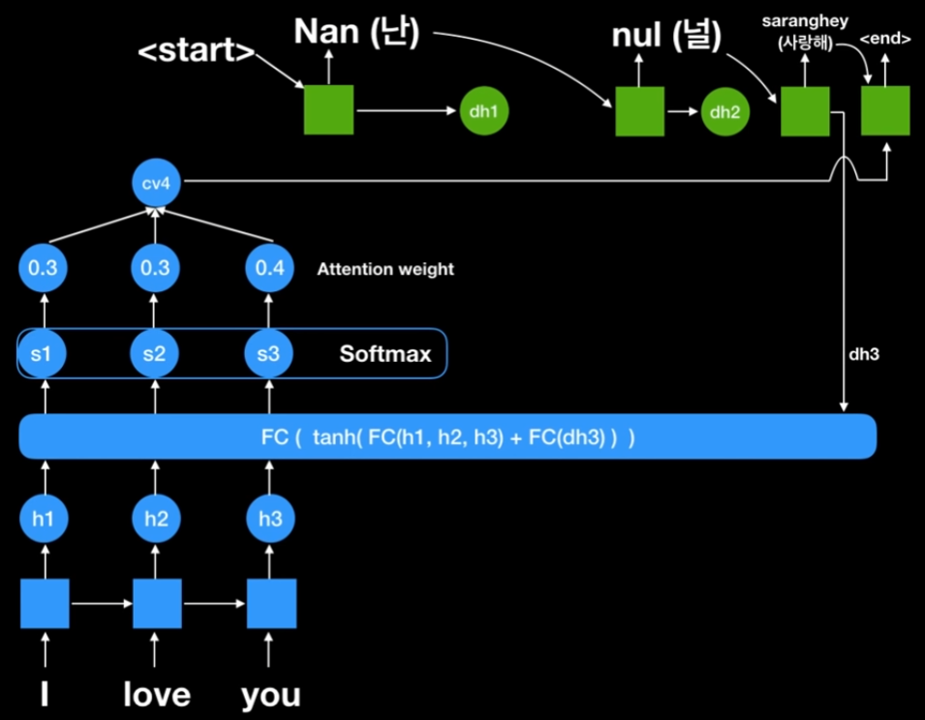
Attention
Architecture
Notes:
끝까지 진행을 하면 최종적으로 난 너를 사랑해라는 문장이 나오고 end symbol을 출력하게 됩니다.

Slide 17
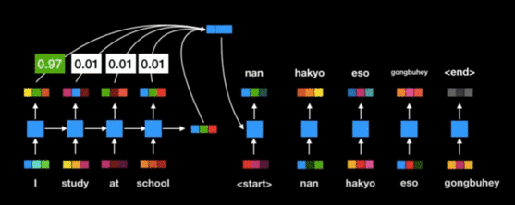
Attention
Architecture
Notes:
끝까지 진행을 하면 최종적으로 난 너를 사랑해라는 문장이 나오고 end symbol을 출력하게 됩니다.

Slide 18
Attention
Teacher Forcing
Teacher Forcing
Notes:
추가로 Teacher Forcing 이라는 기법도 사용했습니다.
한글로 직역하면 교사 강요라는 말인데요 말 그대로 학습에 직접 관여를 한다는 뜻입니다.

Slide 19
Attention
Teacher Forcing
난
너를
사랑해
Context
Vector
I
Love
You
Encoder
Decoder
Notes:
아까 Seq2Seq의 구조가 이렇게 생겼다고 했는데, 만약에
Decoder의 첫 출력에서 난이 아니라 넌이 나왔다면 어떻게 될까요?

Slide 20
Attention
Teacher Forcing
넌
Context
Vector
I
Love
You
Encoder
Decoder
Notes:
아까 Seq2Seq의 구조가 이렇게 생겼다고 했는데, 만약에
Decoder의 첫 출력에서 난이 아니라 넌이 나왔다면 어떻게 될까요?

Slide 21
Attention
Teacher Forcing
넌
나를
Context
Vector
I
Love
You
Encoder
Decoder
Notes:
과장되어 표현하자면 이런 식으로 나를이 나오는 것이죠.
이것처럼 학습과정에서 Decoder RNN의 앞부분에서 잘못된 출력이 나오게 된다면 뒤쪽까지
연쇄작용으로 잘못된 출력이 나오게 할 수 있습니다. 그러면서 학습이 늦어지게 되는 것이죠.

Slide 22
Attention
Teacher Forcing
넌
너를
Context
Vector
I
Love
You
SOS
난
너를
Encoder
Decoder
Notes:
그렇기 때문에 RNN 셀 하나하나마다 실제 Label 값을 주는 것을 교사 강요, tf 라고 합니다.

Slide 23
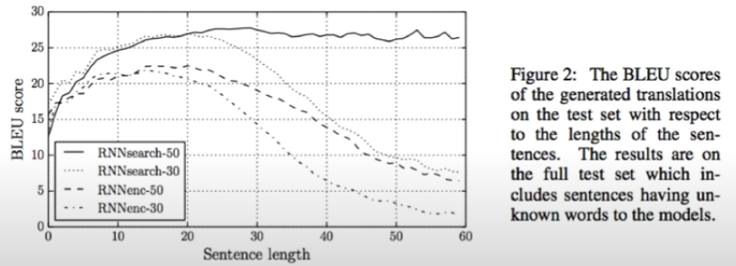
Attention
Performance
Notes:
실제로 Attention의 논문을 살펴보면,
Search가 붙은 모델은 Attention 기법을 사용한 모델, enc가 붙은 모델은 기본 seq2seq 모델입니다.
50은 50가지 단어로 학습했고, 30은 30가지 단어로 학습한 모델입니다.
아래 3개 모델은 문장이 길어질 수록 성능이 떨어지는데, Attention을 사용하고 50개의 단어로 학습한 모델은 성능이 떨어지지 않는 모습입니다.
물론 30가지 단어로 학습한 모델은 성능이 떨어졌으나, 기본 Seq2Seq 모델보다는 성능이 좋습니다.
그런데 이러한 어텐션 메커니즘도 완벽하지 않았습니다
RNN을 사용했기 때문에 여전히 느리고, 층이 깊어지면 기울기 소실문제가 발생했습니다.
그래서 사람들은 아예 이 전체구조에서 RNN을 없애자는 생각을 했습니다.

Slide 24
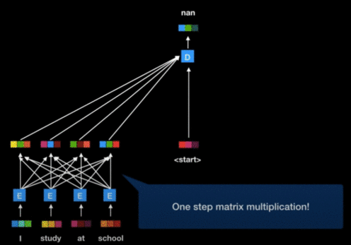
Transformer
Architecture
Notes:
그렇게 등장한 것이 Transformer 입니다.
전체 구조에서 RNN을 제거하고 행렬계산으로 대체 시킨 구조입니다.
한번 어떤 식으로 RNN을 제거 했는지 알아보겠습니다.

Slide 25
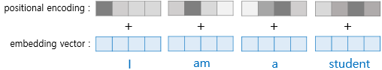
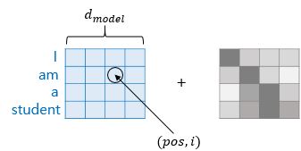
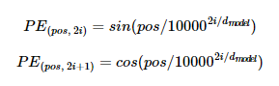
Transformer
Positional Encoding
Notes:
먼저 RNN을 자연어처리에 사용한 이유를 다시한번 생각해보는데요,
RNN은 순서가 있는 데이터 처리에 적합합니다. 그렇기에 시계열 데이터처리나 자연어처리에 쓰이는 것이죠
트랜스포머는 단어의 위치정보와 순서정보를 기억하기 위해서 Positional Encoding을 사용합니다.
위치에 따른 positi. E 값은 특정 식을 통해 구해집니다.
이 식에 대한 증명까지 살펴보지는 않아 잘 모르겠지만, 이 식을 사용하면 -1 ~ 1 사이의 값으로 인코딩할 수 있고,
실제 학습된 문장보다 더 긴 문장이 들어와도 상대적인 인코딩 값을 줌으로써 에러 없이 동작할 수 있도록 한다고 합니다.
아무튼 임베딩 벡터에 포지셔널 인코딩을 더함으로써 위치 정보를 기억하는 형태의 벡터가 만들어집니다.

Slide 26
Transformer
Self Attention
Notes:
그리고, 이 벡터들에 대해서 Self Attention 기법을 적용하게 되는데요
Self Attention이란, 입력에 대한 Query, Key, Value를 설정하고 Attention Weight를 계산하여 최종 출력을 계산하는 방법입니다.
아까전에는 RNN과 FCN을 통과시켜 Attention Weight를 구한다음 cv를 Decoder의 입력으로 줬다면

Slide 27
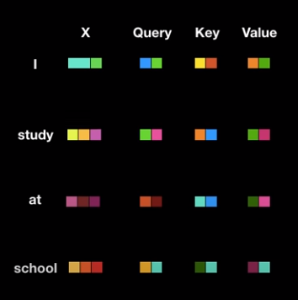
Transformer
Self Attention
Notes:
이번에는 방금 얘기한 쿼리와 키를 이용하여 Attention Weight를 구하고 이것을 value와 곱해 최종 출력을 Cv로 설정하고 Decoder에 넘겨주는 구조입니다.

Slide 28
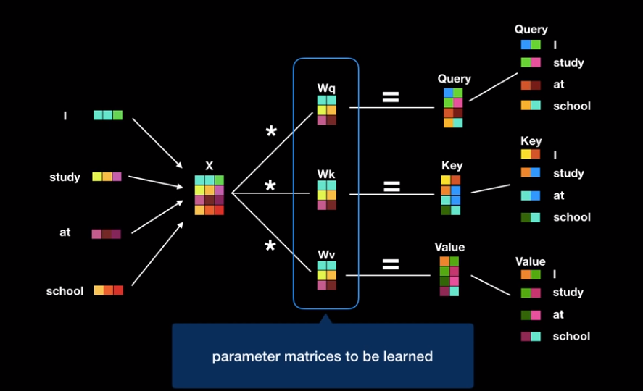
Transformer
Self Attention
Notes:
먼저 쿼리, 키, 벨류는 입력에 특정 벡터를 곱하여 구해집니다. 이 벡터들은 학습을 통해서 값이 변경됩니다.
즉 쿼리 키 벨류가 CNN에서 이미지 특징에 맞는 filter를 학습하는 것처럼 여기서는 문장의 특징에 맞는 벡터를 학습한다고 할 수 있습니다.

Slide 29
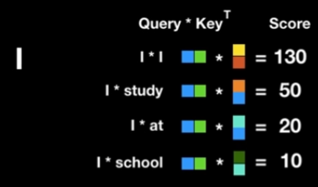
Transformer
Self Attention
Notes:
이제 값들이 어떻게 계산되는지 보겠습니다.
먼저 I study at school 이라는 문장이 입력으로 들어왔을 때 계산입니다.
I 라는 단어에 대한 Query와 단어 전체의 Key 값을 dot product를 통해 Attention Score를 계산합니다.

Slide 30
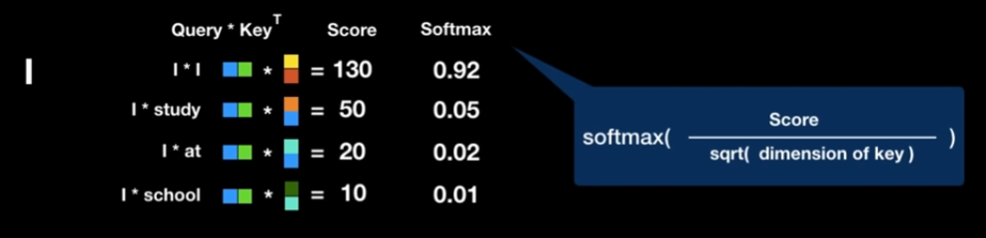
Transformer
Self Attention
Notes:
그 다음 softmax 함수를 통해 각 score를 확률 값으로 바꿉니다.
오른쪽의 식은 softmax를 통과하기 전에, 키의 차원의 제곱근으로 나누어주는데 이것은 key의 차원이 늘어날수록 Score의 값이 크게 증가되는 문제를 해결하기 위해 도입했습니다.

Slide 31
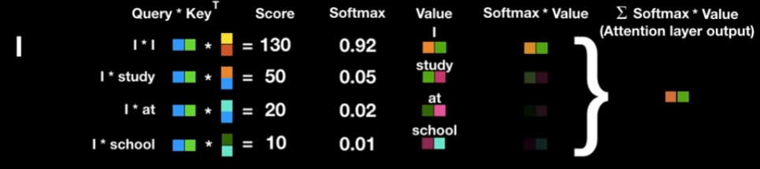
Transformer
Self Attention
Notes:
Softmax 함수를 통과한 값은 이전에 Attention Weight와 동일한 기능을 수행합니다.
이전 그냥 Attention 기법에서는 Attention Weight와 임베딩 벡터를 곱했다면,
트랜스포머에서는 Attention Weight와 Value를 곱하게 됩니다.
그리고 이 값들을 모두 합하면 Context Vector가 나오게 됩니다.

Slide 32
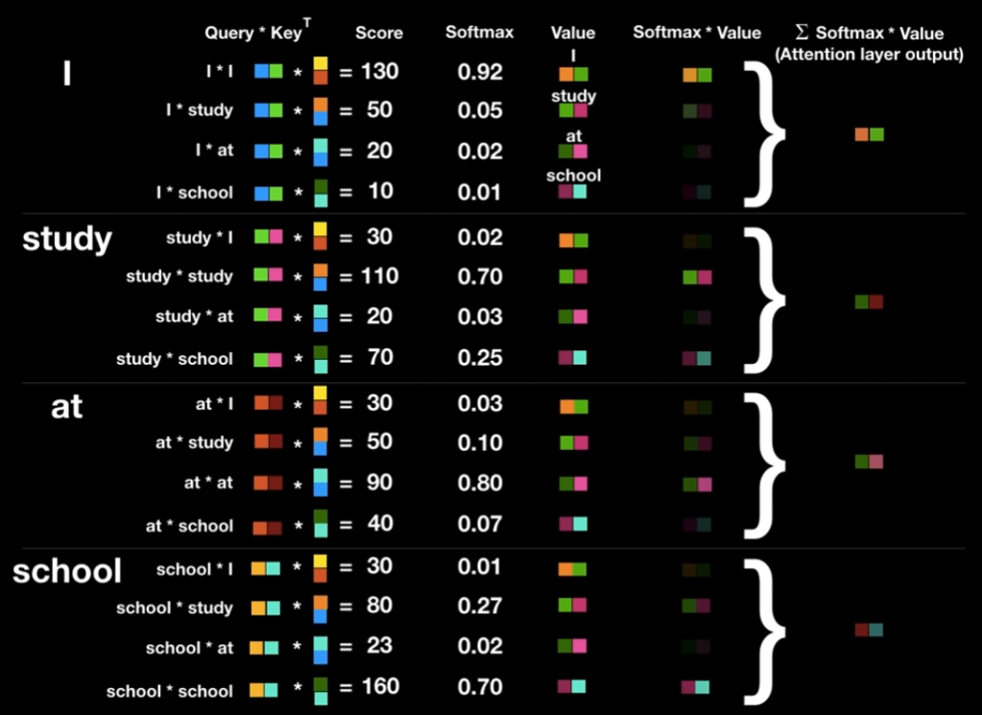
Transformer
Self Attention
Notes:
방금 슬라이드에서는 I에 대한 연산만 보았지만,
실제로 이 모든 연산들은 행렬연산이기 때문에 병렬화가 가능합니다.
RNN을 사용했다면 I 부터 하나씩 school 까지 가야하지만
트랜스포머는 I 부터 school 까지 모두 행렬로 만들어 한번에 계산합니다. 그렇기에 아주 빠른 속도를 낼 수 있습니다.

Slide 33
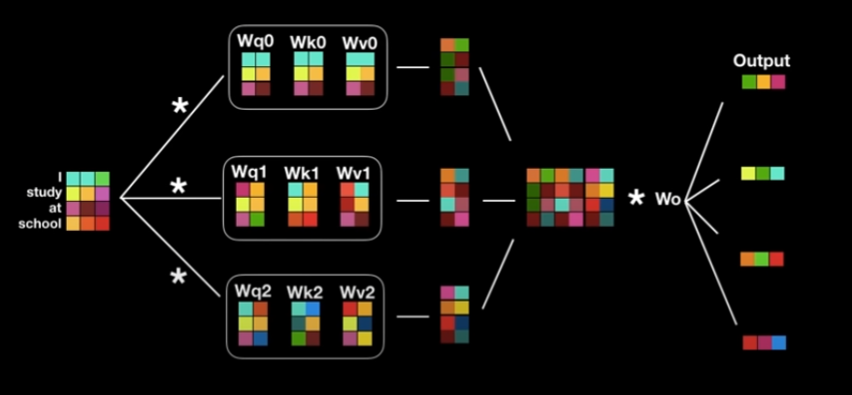
Transformer
Multi Head Attention
Notes:
또한 쿼리 키 벨류 벡터 한 묶음만 연산하는 것이 아닌,
한꺼번에 여러 묶음을 연산합니다. 이것 또한 행렬로 표현이 가능하기 때문에 병렬화가 가능합니다.
그림에서는 3 묶음의 예제이지만, 실제로 해당 논문에서는 8 묶음을 동시에 수행합니다.
그리고 마지막에 Wo를 곱하여 원래 사이즈와 동일하게 만드는 것이죠.
이 것을 Multi Head Attention이라 합ㄴ디ㅏ.

Slide 34
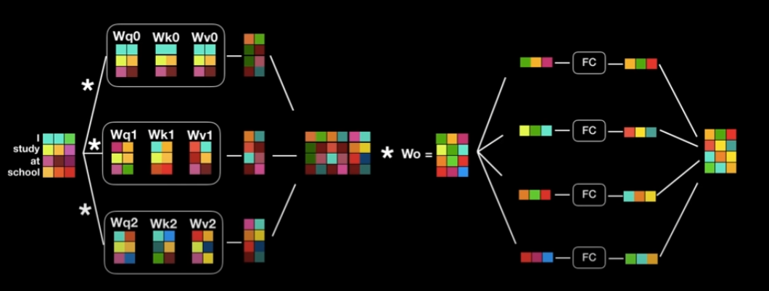
Transformer
Encoder Architecture
Notes:
그래서 Encoder의 전체 구조는 이러합니다.
입력 – Self Attention – FC Layer 순으로 이루어지고
아까 Self Attention을 수행한 다음 Context Vector가 나온다고 했는데, 정확하게는 Fc Layer를 통과한 값이 CV라고 할 수 있습니다.
이 FC Layer는 Position Wise Feed Forward Network 라고 부르고 각각의 단어에 대한 분석을 진행합니다.
그런데 여기서 주목해야 할 점이 하나 있는데, 바로 입력과 출력의 크기가 동일하다는 점입니다.
입력과 출력의 크기가 동일하다는 말은 출력이 다시 입력으로 올 수 있다는 뜻입니다.

Slide 35
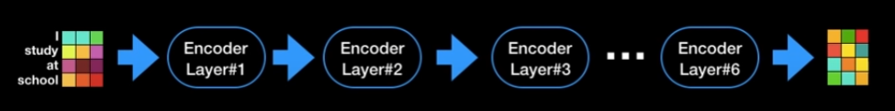
Transformer
Encoder Architecture
Notes:
그래서 Transformer의 Encoder 부분은 이런 식으로 서로 다른 Encoder가 6개가 연결 되어있습니다.

Slide 36
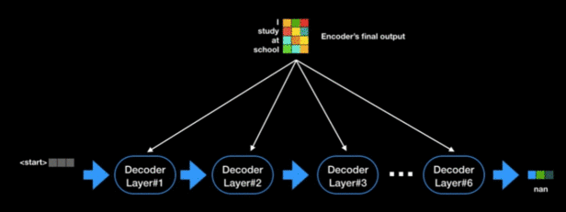
Transformer
Decoder Architecture
Notes:
다음은 Decoder 입니다.
Decoder 도 Encoder와 마찬가지로 Multihead Attention을 사용하였고, 6개 층이 붙어있습니다.
다른 점은 Decoder Layer의 내부 구성입니다.

Slide 37
Transformer
Decoder Architecture
Multi Head Attention
Feed Forward
Notes:
아까 인코더의 구조를 살펴보면 앞쪽의 Multi Head Attention Layer와 뒤쪽의 Feed Forward Layer로 구분이 가능합니다.

Slide 38
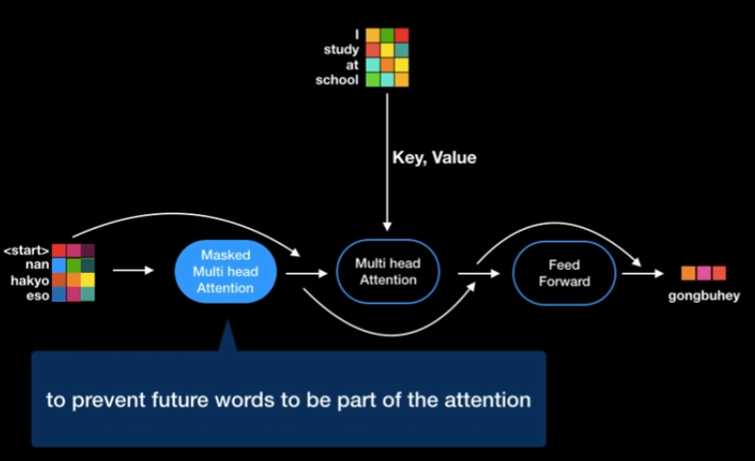
Transformer
Decoder Architecture
Notes:
디코더의 구조는 인코더와 유사하나 크게 3개로 구분됩니다.
Masked ~
Multi
Feed~
Masked라는 이름은 현재까지 출력된 값에만 걸러서 Attention을 적용하겠다는 의미입니다.
예측하지 않은 미래의 값들에 대해 Attention을 적용하면 안되기 때문입니다.

Slide 39
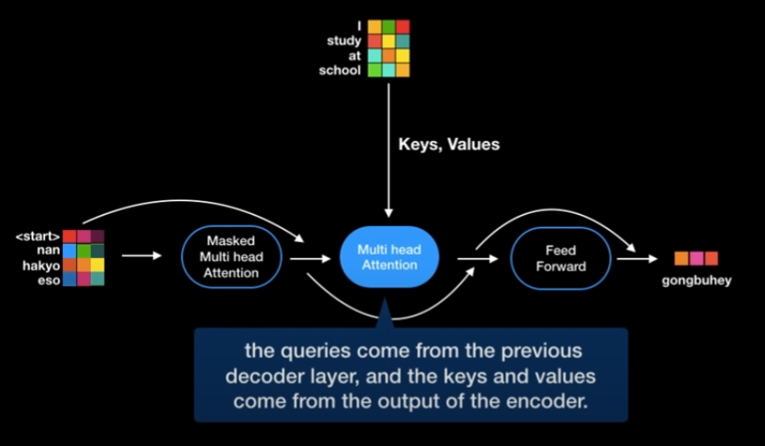
Transformer
Decoder Architecture
Notes:
다음은 Multi ~ 인데요
Encoder처럼 Key Values Query로 연산을 수행합니다.
다만 Encoder는 입력으로부터 3개의 값을 모두 받아왔다면
디코더는 Encoder의 마지막 출력으로 부터 Key, Value를 가져오고 Query를 예측 값으로 부터 가져옵니다.
즉, 쉽게 설명하자면 Decoder의 현재상태를 기준으로 Encoder에게 질문을 한다고 할 수 있습니다.
Feed Forward Layer는 Encoder와 동일하게 진행됩니다.

Slide 40
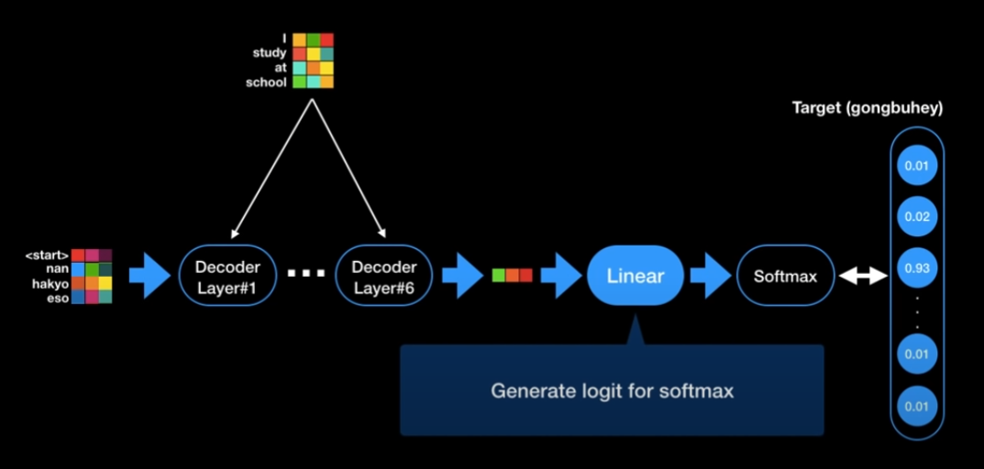
Transformer
Decoder Architecture
Notes:
마지막으로 디코더에서 나온 최종 출력값을 classification 해야합니다.
그래서 Linear Layer에서 Softmax에 들어갈 Logit을 생성하고,
Softmax를 통해 모델이 알고 있는 모든 단어에 대한 확률을 계산합니다.
그리고 그 출력 값을 Target에 매칭합니다.

Slide 41
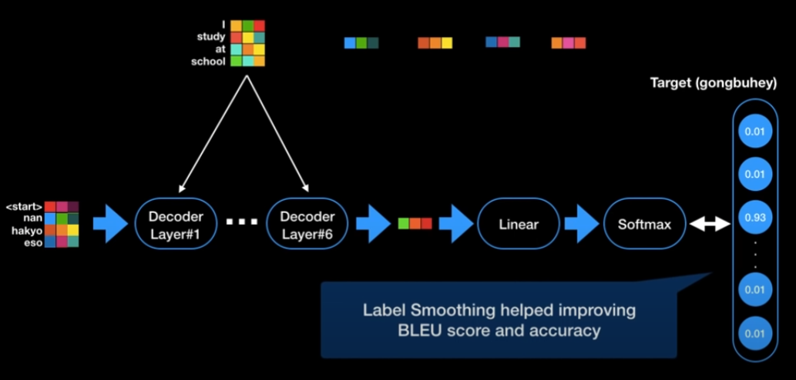
Transformer
Label Smoothing
Notes:
추가로 Label Smoothing 이라는 기법을 사용했는데
원래 보통 학습 과정에서 원 핫 인코딩을 수행하게 되는데, 정답은 1 그 외의 나머지 값들에 대해서는 0으로 표기합니다.
하지만 Label Sm 는, 0이 아니지만 0에 가까운, 1이 아니지만 1에 가깝게 만들어 학습을 시킵니다.
이것은 모델이 노이즈에 강해지도록 만드는데요, 예를들어

Slide 42
Transformer
Label Smoothing
Label1 : 고마워
Label2 : 감사합니다
Thanks
Notes:
이것은 모델이 노이즈에 강해지도록 만드는데요, 예를 들어
Thanks라는 단어가 있는데 학습과정에서 고마워와 감사합니다 2가지 Label이 들어온 경우
Label이 상이한 이유로 학습이 원활이 진행되지 않을 수 있습니다.
그렇기에 0과 1의 극단적인 값이 아닌, 가까운 값으로 만들어 유~하게 만드는 기법이 Label Smoothing 입니다.

Slide 43
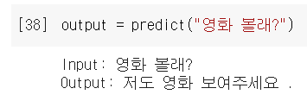
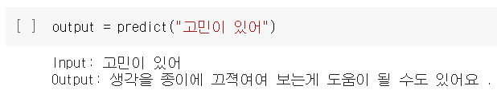
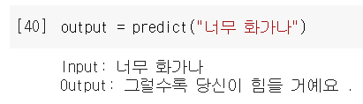
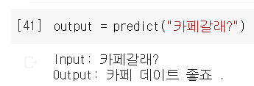
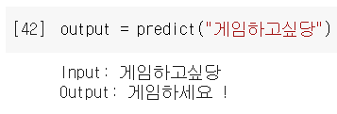
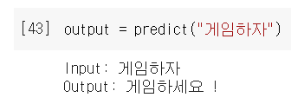
Transformer
Chatbot
Notes:
여기까지가 이론이었고,
한번 챗봇을 만들어 보았습니다.
코드는 너무 길어서 스킵하고 동작만 보여드리겠습니다.
이런식으로 대답을 하긴합니다.

Slide 44
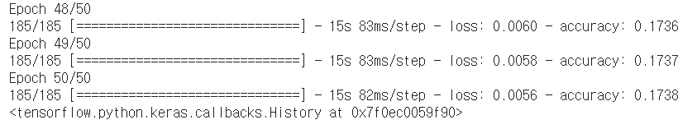
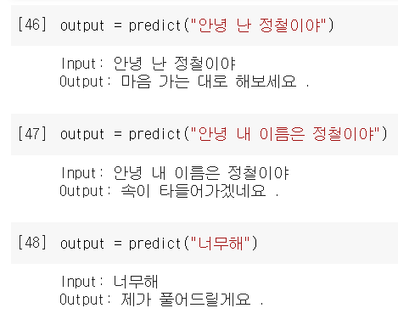
Transformer
Chatbot
Notes:
하지만 학습 성능이 그다지 좋지 못해 대답을 이상하게 합니다.

Slide 45
Transformer
Chatbot
Notes:
하지만 학습 성능이 그다지 좋지 못해 대답을 이상하게 합니다.

Slide 46
QnA

